Slide 1
Прогнозирование температуры
Лабораторная работа № 2
Нейросетевые модели
временных рядов
Якутск · Вариант 4 · Данные 2016–2025
Лебёдкин Владислав, Травкова Ирина
Группа 932302
01
Notes:
Лабораторная работа № 2. Источники: предоставленные ноутбуки задач A и B, experiments_next_day(1).csv, experiments_7day(1).csv, metrics_next_day(1).csv, metrics_7day(1).csv. Новое обучение не выполнялось.

Slide 2
Цель и задачи работы
01
Подготовить ежедневный временной ряд температуры без утечки данных.
02
Решить две задачи: температура следующего дня и среднее следующих семи дней.
03
Сравнить MLP, SimpleRNN, LSTM и двухслойную LSTM.
04
Исследовать параметры и оценить преимущество перед простыми прогнозами.
02
Notes:
Лабораторная работа № 2. Источники: предоставленные ноутбуки задач A и B, experiments_next_day(1).csv, experiments_7day(1).csv, metrics_next_day(1).csv, metrics_7day(1).csv. Новое обучение не выполнялось.

Slide 3
Две задачи, два целевых значения
В момент прогноза известны температуры только до дня t−1.
Задача | Вход | Выход
A: следующий день | Последние 7 или 30 дней | Температура T(t)
B: недельное среднее | Последние 7 или 30 дней | Среднее T(t)…T(t+6)
В задаче B сеть выдаёт одно число. Каждый следующий прогноз использует обновлённую фактическую историю.
03
Notes:
Лабораторная работа № 2. Источники: предоставленные ноутбуки задач A и B, experiments_next_day(1).csv, experiments_7day(1).csv, metrics_next_day(1).csv, metrics_7day(1).csv. Новое обучение не выполнялось.

Slide 4
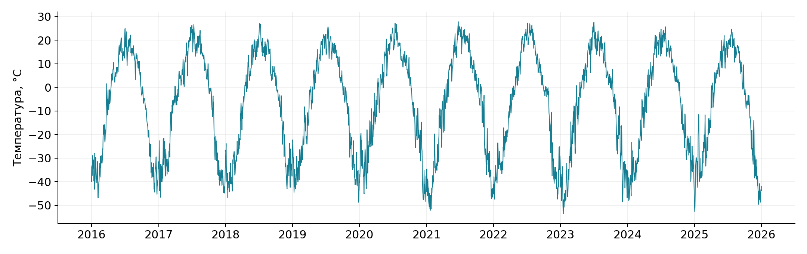
Исходные данные
Open-Meteo Historical Weather API, ERA5. Среднесуточная температура воздуха на высоте 2 м.
3653 дня Нет пропусков Диапазон: −53,6…+27,9 °C
04
Notes:
Лабораторная работа № 2. Источники: предоставленные ноутбуки задач A и B, experiments_next_day(1).csv, experiments_7day(1).csv, metrics_next_day(1).csv, metrics_7day(1).csv. Новое обучение не выполнялось.
Источник: https://open-meteo.com/en/docs/historical-weather-api. Исходный CSV weather_62.0355_129.6755_2016-01-01_2025-12-31.csv. ERA5 является реанализом.

Slide 5
Разделение по времени
StandardScaler обучается только на train. Все модели внутри задачи используют одинаковые целевые даты.
Выборка | Период исходных данных | Примеров A / B
Train | 01.01.2016–31.12.2022 | 2527 / 2521
Validation | 01.01.2023–01.07.2024 | 548 / 542
Test | 02.07.2024–31.12.2025 | 548 / 542
Для B исключены окна, чьи семь целевых дней пересекают границу выборки.
05
Notes:
Лабораторная работа № 2. Источники: предоставленные ноутбуки задач A и B, experiments_next_day(1).csv, experiments_7day(1).csv, metrics_next_day(1).csv, metrics_7day(1).csv. Новое обучение не выполнялось.

Slide 6
Скользящее окно без утечки
Вход заканчивается до первого прогнозируемого дня.
Для B проверяются
начало и конец
целевого периода.
Все семь дней должны
принадлежать одной
выборке.
X = scaled[t-window:t]
y_A = scaled[t]
y_B = scaled[t:t+7].mean()
end = t + 6
Test B: 542 недели со стартами 02.07.2024–25.12.2025.
06
Notes:
Лабораторная работа № 2. Источники: предоставленные ноутбуки задач A и B, experiments_next_day(1).csv, experiments_7day(1).csv, metrics_next_day(1).csv, metrics_7day(1).csv. Новое обучение не выполнялось.

Slide 7
Четыре архитектуры
Модель | Скрытая часть | Выход
MLP | Flatten, Dense с ReLU | Dense(1)
SimpleRNN | Один рекуррентный слой | Dense(1)
LSTM | Один LSTM-слой | Dense(1)
StackedLSTM | Два LSTM-слоя подряд | Dense(1)
Выходная активация линейная. Первый слой StackedLSTM использует return_sequences=True.
07
Notes:
Лабораторная работа № 2. Источники: предоставленные ноутбуки задач A и B, experiments_next_day(1).csv, experiments_7day(1).csv, metrics_next_day(1).csv, metrics_7day(1).csv. Новое обучение не выполнялось.

Slide 8
Фрагмент двухслойной модели
model = Sequential([
layers.Input(shape=(window, 1)),
layers.LSTM(units, return_sequences=True),
layers.Dropout(dropout),
layers.LSTM(units),
layers.Dropout(dropout),
layers.Dense(1)
])
Первый слой передаёт последовательность состояний, второй формирует итоговое представление для одного прогноза.
08
Notes:
Лабораторная работа № 2. Источники: предоставленные ноутбуки задач A и B, experiments_next_day(1).csv, experiments_7day(1).csv, metrics_next_day(1).csv, metrics_7day(1).csv. Новое обучение не выполнялось.

Slide 9
План экспериментов
По 20 обучений на задачу: четыре архитектуры и пять конфигураций.
Параметр | Проверенные значения
Длина окна | 7 и 30 дней
Размер скрытого слоя | 32 и 64
Dropout | 0 и 0,2
Оптимизатор | Adam и RMSprop
Параметры меняются относительно базовой конфигурации. Полный перебор всех сочетаний не выполнялся.
09
Notes:
Лабораторная работа № 2. Источники: предоставленные ноутбуки задач A и B, experiments_next_day(1).csv, experiments_7day(1).csv, metrics_next_day(1).csv, metrics_7day(1).csv. Новое обучение не выполнялось.

Slide 10
Обучение и выбор модели
01
MSE, learning rate 0,001, batch size 32, максимум 60 эпох, seed 42.
02
EarlyStopping: patience 8, восстановление весов с минимальной validation MSE.
03
Конфигурации и архитектура выбираются по validation MAE в градусах.
04
Test используется для итоговой оценки. Лучший на test результат может отличаться от выбора по validation.
10
Notes:
Лабораторная работа № 2. Источники: предоставленные ноутбуки задач A и B, experiments_next_day(1).csv, experiments_7day(1).csv, metrics_next_day(1).csv, metrics_7day(1).csv. Новое обучение не выполнялось.

Slide 11
Базовые прогнозы и метрики
Метод | Задача A | Задача B
Naive | Температура вчера | Среднее t−7…t−1
SeasonalNaive | Та же дата год назад | Семь дней год назад
MAE и RMSE: °C. MSE: °C². R²: безразмерная метрика.
Высокий R² не равен проценту правильных прогнозов.
Все метрики вычислены после обратного масштабирования.
11
Notes:
Лабораторная работа № 2. Источники: предоставленные ноутбуки задач A и B, experiments_next_day(1).csv, experiments_7day(1).csv, metrics_next_day(1).csv, metrics_7day(1).csv. Новое обучение не выполнялось.

Slide 12
Задача A: результаты на тесте
548 прогнозов температуры следующего дня
Модель | MAE, °C | MSE, °C² | RMSE, °C | R²
MLP | 2.223 | 9.038 | 3.006 | 0.9797
SimpleRNN | 2.117 | 8.526 | 2.920 | 0.9809
LSTM | 2.130 | 8.544 | 2.923 | 0.9808
StackedLSTM | 2.146 | 8.623 | 2.937 | 0.9806
Naive | 2.218 | 9.338 | 3.056 | 0.9790
SeasonalNaive | 5.282 | 51.299 | 7.162 | 0.8848
По validation выбрана LSTM. На test минимальная MAE у SimpleRNN.
12
Notes:
Лабораторная работа № 2. Источники: предоставленные ноутбуки задач A и B, experiments_next_day(1).csv, experiments_7day(1).csv, metrics_next_day(1).csv, metrics_7day(1).csv. Новое обучение не выполнялось.

Slide 13
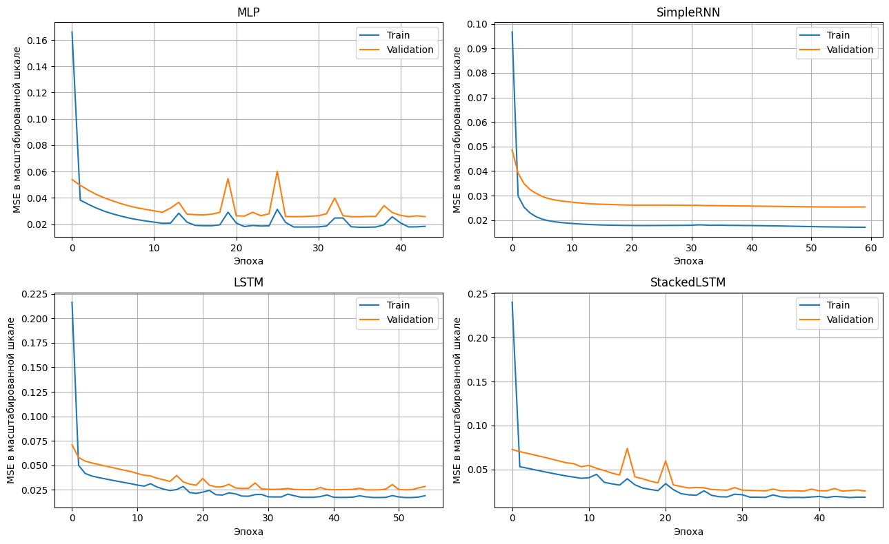
Задача A: кривые обучения
Train и validation MSE для выбранных конфигураций
Разрыв кривых сам по себе не доказывает переобучение. Важна динамика validation loss.
13
Notes:
Лабораторная работа № 2. Источники: предоставленные ноутбуки задач A и B, experiments_next_day(1).csv, experiments_7day(1).csv, metrics_next_day(1).csv, metrics_7day(1).csv. Новое обучение не выполнялось.

Slide 14
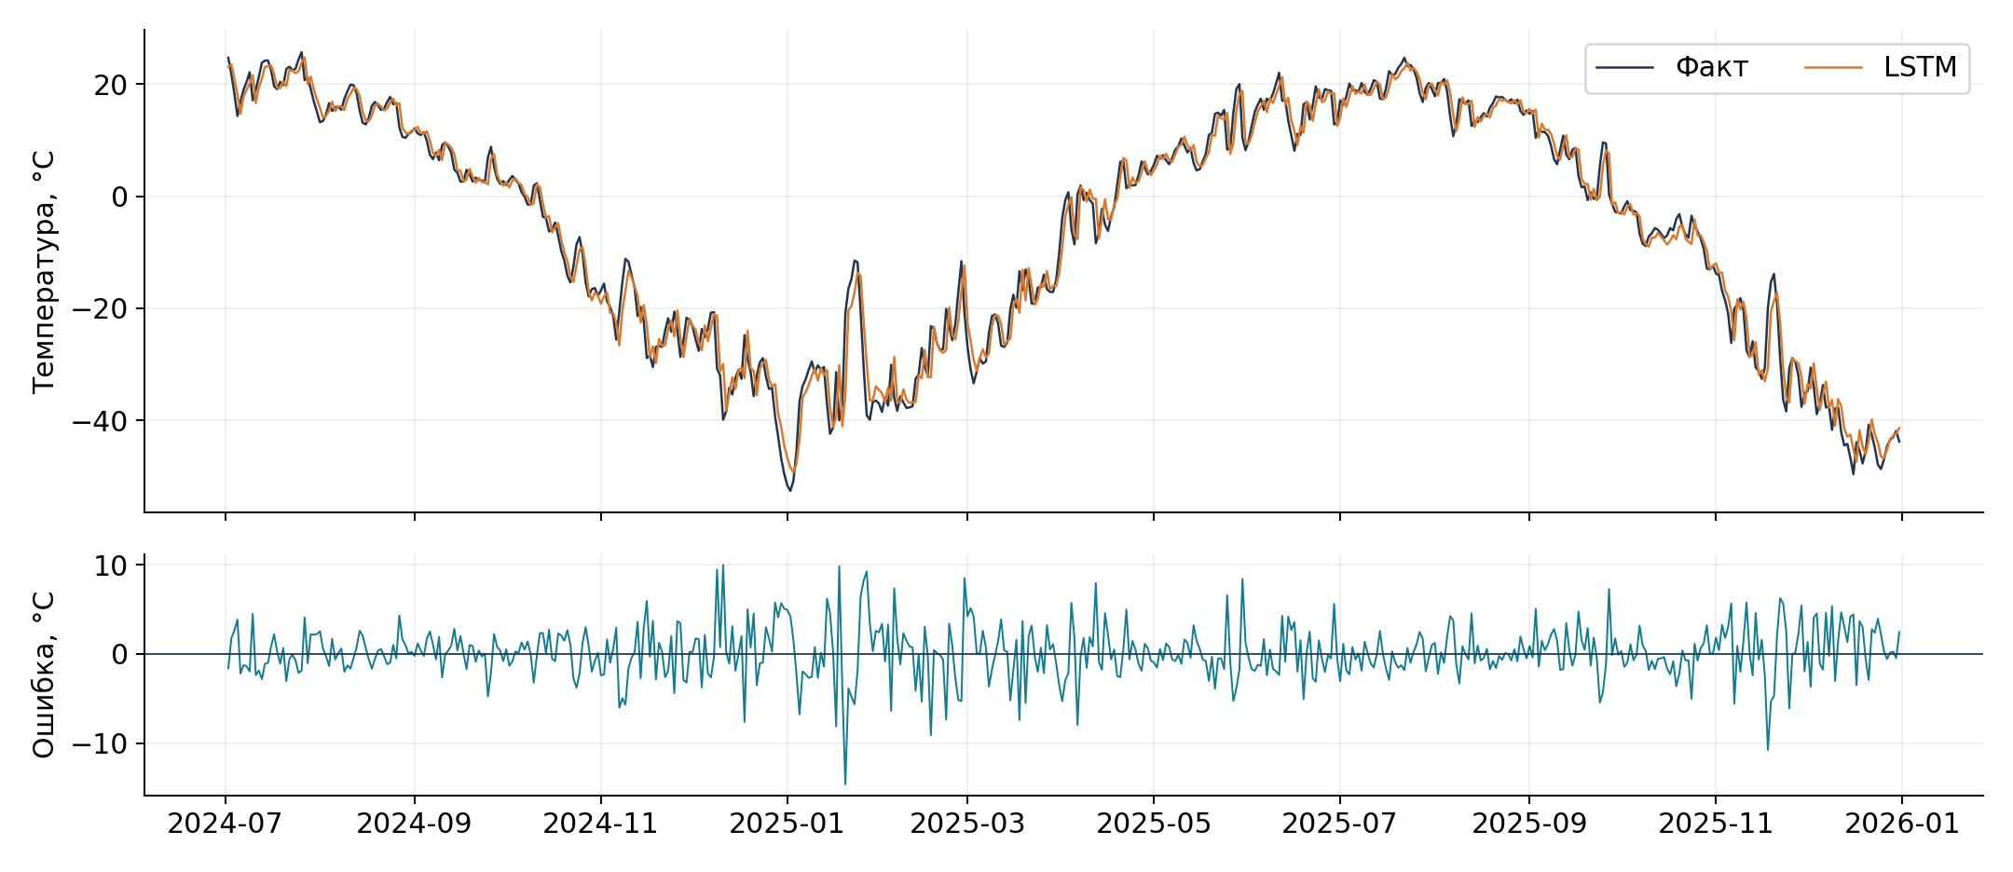
Задача A: прогноз LSTM
MAE 2,130 °C. Максимальная абсолютная ошибка 14,64 °C.
14
Notes:
Лабораторная работа № 2. Источники: предоставленные ноутбуки задач A и B, experiments_next_day(1).csv, experiments_7day(1).csv, metrics_next_day(1).csv, metrics_7day(1).csv. Новое обучение не выполнялось.

Slide 15
Задача B: результаты на тесте
542 прогноза средней температуры следующих семи дней
Модель | MAE, °C | MSE, °C² | RMSE, °C | R²
MLP | 3.349 | 19.957 | 4.467 | 0.9533
SimpleRNN | 3.123 | 17.889 | 4.230 | 0.9581
LSTM | 3.145 | 17.823 | 4.222 | 0.9583
StackedLSTM | 3.134 | 17.310 | 4.160 | 0.9595
Naive | 3.904 | 26.563 | 5.154 | 0.9378
SeasonalNaive | 3.958 | 28.674 | 5.355 | 0.9329
По validation и тестовой MAE лидирует SimpleRNN. По RMSE лучше StackedLSTM.
15
Notes:
Лабораторная работа № 2. Источники: предоставленные ноутбуки задач A и B, experiments_next_day(1).csv, experiments_7day(1).csv, metrics_next_day(1).csv, metrics_7day(1).csv. Новое обучение не выполнялось.

Slide 16
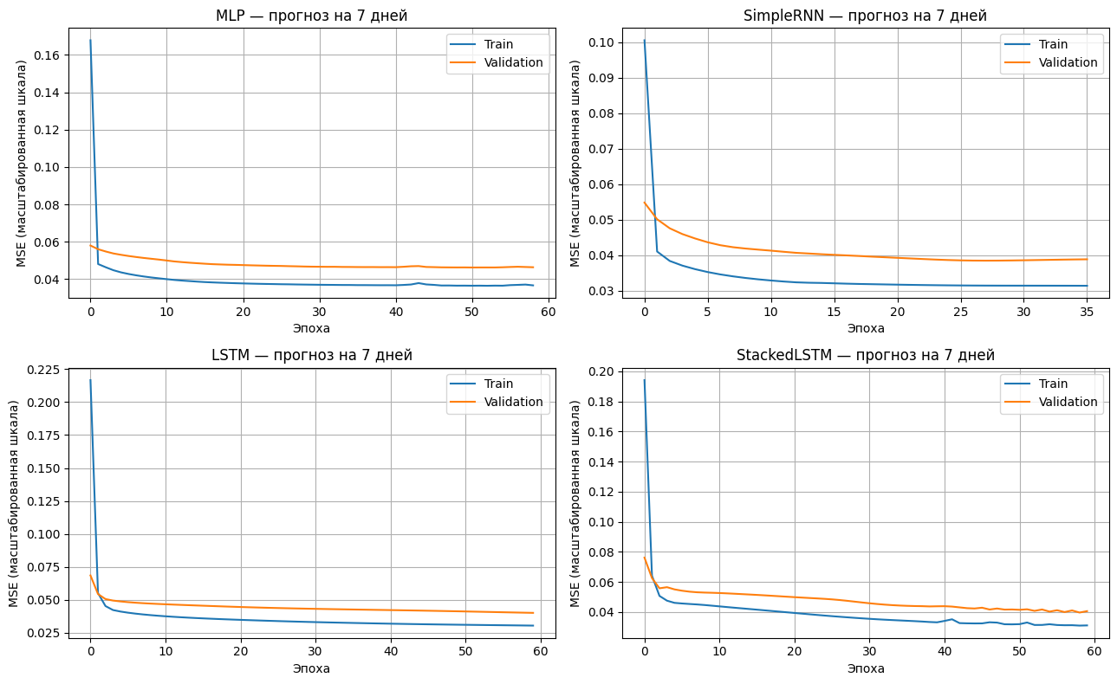
Задача B: кривые обучения
Train и validation MSE для выбранных конфигураций
Разрыв кривых сам по себе не доказывает переобучение. Важна динамика validation loss.
16
Notes:
Лабораторная работа № 2. Источники: предоставленные ноутбуки задач A и B, experiments_next_day(1).csv, experiments_7day(1).csv, metrics_next_day(1).csv, metrics_7day(1).csv. Новое обучение не выполнялось.

Slide 17
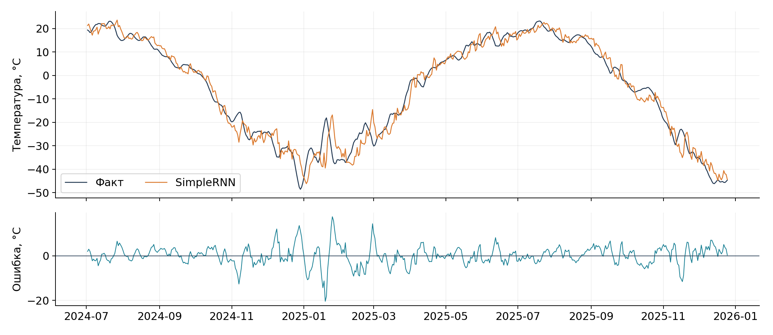
Задача B: прогноз SimpleRNN
MAE 3,123 °C. Максимальная абсолютная ошибка 20,42 °C.
17
Notes:
Лабораторная работа № 2. Источники: предоставленные ноутбуки задач A и B, experiments_next_day(1).csv, experiments_7day(1).csv, metrics_next_day(1).csv, metrics_7day(1).csv. Новое обучение не выполнялось.

Slide 18
Лучшие конфигурации по validation
Для всех строк: Adam, learning rate 0,001, Dropout 0.
Задача / модель | Окно | Ячейки | Val MAE
A / MLP | 7 | 64 | 2.581
A / SimpleRNN | 30 | 32 | 2.542
A / LSTM | 30 | 32 | 2.528
A / StackedLSTM | 7 | 32 | 2.532
B / MLP | 7 | 64 | 3.577
B / SimpleRNN | 30 | 32 | 3.264
B / LSTM | 30 | 32 | 3.311
B / StackedLSTM | 30 | 32 | 3.310
18
Notes:
Лабораторная работа № 2. Источники: предоставленные ноутбуки задач A и B, experiments_next_day(1).csv, experiments_7day(1).csv, metrics_next_day(1).csv, metrics_7day(1).csv. Новое обучение не выполнялось.

Slide 19
Влияние параметров
01
Окно 30 дней помогает RNN и LSTM в задаче A; в B улучшает все базовые архитектуры.
02
Увеличение числа ячеек не даёт универсального выигрыша. Лучшая MLP использует 64 нейрона.
03
Dropout 0,2 не улучшает большинство проверенных вариантов.
04
Adam лучше RMSprop в задаче B. Второй LSTM-слой не улучшил выбор по validation MAE.
19
Notes:
Лабораторная работа № 2. Источники: предоставленные ноутбуки задач A и B, experiments_next_day(1).csv, experiments_7day(1).csv, metrics_next_day(1).csv, metrics_7day(1).csv. Новое обучение не выполнялось.

Slide 20
Выигрыш относительно Naive
Сравнение MAE внутри каждой задачи.
4,0%
20,0%
LSTM, следующий день
2,130 против 2,218 °C
SimpleRNN, недельное среднее
3,123 против 3,904 °C
У задач разные целевые величины. Их MAE нельзя трактовать как прямой рейтинг сложности или качества одной модели.
20
Notes:
Лабораторная работа № 2. Источники: предоставленные ноутбуки задач A и B, experiments_next_day(1).csv, experiments_7day(1).csv, metrics_next_day(1).csv, metrics_7day(1).csv. Новое обучение не выполнялось.

Slide 21
Выводы и ограничения
01
Обе задачи решены четырьмя архитектурами с подбором параметров и двумя базовыми прогнозами.
02
Для A выбрана LSTM, для B — SimpleRNN. Более сложная сеть не всегда лучше.
03
Нейросети превосходят Naive, но ошибаются при резких изменениях температуры.
04
Один seed и один временной test ограничивают выводы. Следующий шаг: повторные запуски и проверка на нескольких временных интервалах.
21
Notes:
Лабораторная работа № 2. Источники: предоставленные ноутбуки задач A и B, experiments_next_day(1).csv, experiments_7day(1).csv, metrics_next_day(1).csv, metrics_7day(1).csv. Новое обучение не выполнялось.

Slide 22
Контрольные вопросы 1–5
1. Что такое временной ряд?
Наблюдения, упорядоченные по времени. В погоде возможны тренд, годовая сезонность и случайные колебания.
2. Чем прогнозирование отличается от обычной регрессии?
Наблюдения зависят от времени. Модель проверяют на более поздних данных, используя только доступную на момент прогноза информацию.
3. Что такое скользящее окно?
Последние L известных значений становятся входом. При сдвиге на день формируется новый пример и новая цель.
4. Как влияет длина окна?
Большее окно даёт больше истории, но не гарантирует улучшения. Число параметров MLP растёт с длиной входа; у RNN/LSTM при фиксированном числе ячеек не растёт.
5. Почему нельзя случайно разделять даты?
Будущие наблюдения могут попасть в обучение относительно тестовых примеров. Хронологическое разделение имитирует реальное применение.
22
Notes:
Лабораторная работа № 2. Источники: предоставленные ноутбуки задач A и B, experiments_next_day(1).csv, experiments_7day(1).csv, metrics_next_day(1).csv, metrics_7day(1).csv. Новое обучение не выполнялось.

Slide 23
Контрольные вопросы 6–10
6. Что такое утечка данных?
Использование информации, недоступной в момент прогноза: будущих признаков, общих целевых дней между выборками или scaler, обученного на test.
7. Зачем масштабировать признаки?
Масштабирование помогает оптимизации. Среднее и стандартное отклонение вычисляют по train и применяют без переобучения к validation/test.
8. Чем MLP отличается от SimpleRNN?
MLP получает вектор и различает позиции значений. SimpleRNN последовательно обрабатывает дни и обновляет скрытое состояние.
9. Как работает рекуррентная связь?
h(t) = activation(Wx(t) + Uh(t−1) + b). Новое состояние зависит от текущего входа и предыдущего состояния.
10. Почему градиент затухает или взрывается?
При обучении через много шагов перемножаются матрицы производных. Их произведение может стать очень малым или большим. LSTM снижает риск затухания, но не исключает все проблемы.
23
Notes:
Лабораторная работа № 2. Источники: предоставленные ноутбуки задач A и B, experiments_next_day(1).csv, experiments_7day(1).csv, metrics_next_day(1).csv, metrics_7day(1).csv. Новое обучение не выполнялось.

Slide 24
Контрольные вопросы 11–15
11. Как LSTM сохраняет информацию?
Состояние памяти переносит информацию, а входной, забывающий и выходной вентили управляют её обновлением и использованием.
12. Чем GRU отличается от LSTM?
GRU использует вентили обновления и сброса и не имеет отдельного состояния памяти. Обычно содержит меньше параметров при одинаковом числе ячеек.
13. Зачем return_sequences=True?
Первый рекуррентный слой возвращает состояния всех шагов. Второй слой получает последовательность, а не один итоговый вектор.
14. Что делает Dropout?
На обучении случайно обнуляет долю активаций, уменьшая зависимость от отдельных компонентов. При прогнозировании отключён. Улучшение качества не гарантировано.
15. Как работает EarlyStopping?
Контролирует validation loss. После 8 эпох без улучшения останавливает обучение и восстанавливает веса эпохи с минимальной validation MSE.
24
Notes:
Лабораторная работа № 2. Источники: предоставленные ноутбуки задач A и B, experiments_next_day(1).csv, experiments_7day(1).csv, metrics_next_day(1).csv, metrics_7day(1).csv. Новое обучение не выполнялось.

Slide 25
Контрольные вопросы 16–20
16. Какие loss и выход подходят для температуры?
Использована MSE и линейный Dense(1). Выход допускает отрицательные значения. Альтернативные функции потерь: MAE и Huber.
17. Как понимать метрики?
MAE и RMSE измеряются в °C, MSE в °C². RMSE сильнее реагирует на крупные ошибки. Метрики рассчитывают после обратного масштабирования.
18. Как понимать R²?
1 означает идеальный прогноз, 0 — уровень постоянного среднего оцениваемой выборки, отрицательное значение — хуже этого уровня. Это не процент правильных прогнозов.
19. Зачем базовые прогнозы?
Они показывают, даёт ли обучение преимущество перед простым правилом. Высокий R² при сильной сезонности сам по себе не доказывает пользу нейросети.
20. Как выявить переобучение?
Устойчивый рост validation loss при снижении train loss — признак переобучения. Один разрыв кривых или плато не доказывают запоминание шума.
25
Notes:
Лабораторная работа № 2. Источники: предоставленные ноутбуки задач A и B, experiments_next_day(1).csv, experiments_7day(1).csv, metrics_next_day(1).csv, metrics_7day(1).csv. Новое обучение не выполнялось.

Slide 26
Контрольные вопросы 21–25
21. Почему у недельного среднего горизонт 7 дней?
Цель включает температуры t…t+6, тогда как вход заканчивается днём t−1. Все семь целевых дней на момент прогноза неизвестны.
22. Среднее или семь отдельных температур?
В первом случае выход — одно число, во втором — семь. Усреднение сглаживает ряд, но не гарантирует меньшую ошибку. Накопление ошибок характерно для рекурсивного прогноза, а не любого многовыходного.
23. Зачем одинаковые тестовые даты?
Иначе различия метрик могут объясняться разными погодными периодами. Внутри каждой задачи все модели оцениваются на одинаковых датах.
24. Какие признаки можно добавить?
Прошлые значения давления, влажности, ветра и осадков. Реальные будущие значения использовать нельзя. Нужны одинаковые признаки у сравниваемых моделей.
25. Что фиксировать для воспроизводимости?
Источник и период, исходные данные, границы выборок, seed, версии библиотек, архитектуры, параметры обучения и масштабирование. CSV прогнозов сохраняет результат, но не веса модели.
26
Notes:
Лабораторная работа № 2. Источники: предоставленные ноутбуки задач A и B, experiments_next_day(1).csv, experiments_7day(1).csv, metrics_next_day(1).csv, metrics_7day(1).csv. Новое обучение не выполнялось.

